Slide 1
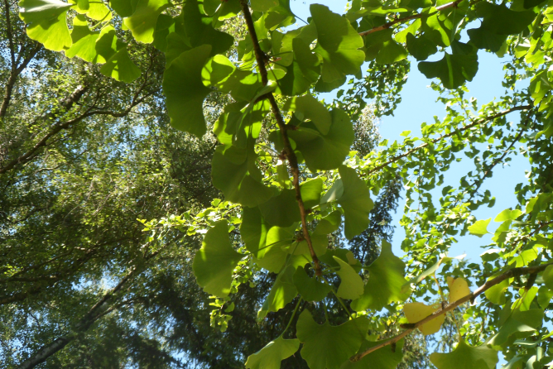
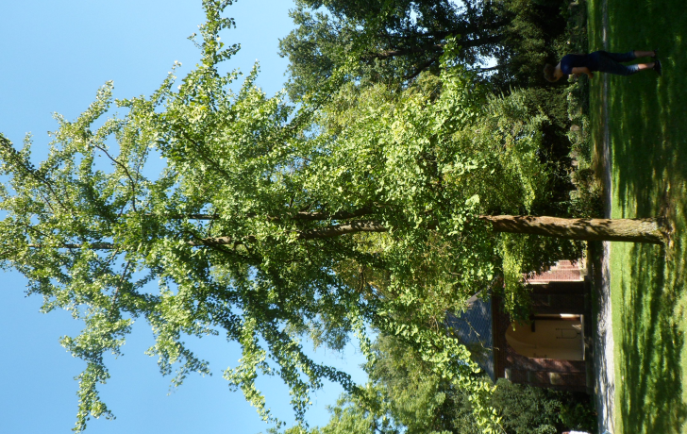
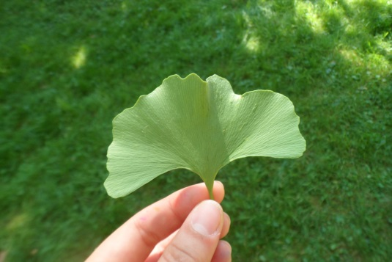
Der Gingko
Alle Bilder von Clara Grabenhorst

Slide 2
Steckbrief Ginkgo
Name: Ginkgo
Lateinischer Name: Ginkgo biloba
Anzahl der Arten: Es gibt ca. 40 Gingkoarten
Verbreitungsgebiet: hauptsächlich in Europa und Asien
Früchte: klein, rund und hellgrün
Blütezeit: Mai-Juni

Slide 3
Steckbrief Gingko
Höhe: ca. 20-40 m
Alter: bis zu 1000 Jahre
Eigenschaften der Rinde: dicke Korkschicht
Standorte des Baumes: meistens nährstoffreiche Böden
Blatt: unverwechselbare, fächerartige Blattform

Slide 4
Die Heilpflanze Ginkgo
Der Ginkgobaum wird schon seit Jahrhunderten in China und Japan als kraftspendend und lebensverlängernd verehrt.
Die Blätter, die Samen und die Wurzeln des Ginkgobaums haben ihren festen Platz in der traditionellen chinesischen Medizin.
Auf großen Plantagen wird der Ginkgo in gemäßigten Klimazonen weltweit als Heilpflanze angebaut.
Nur in China sind noch natürliche Vorkommen vom Ginkgo zu finden.

Slide 5
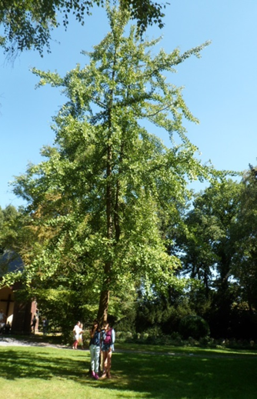
Hier zu sehen : der Ginkgo-Baum und zwei Personen. Der Gingkobaum bei uns an der Schule ist 6-mal so groß wie eine ca. 1.65 m große Person, also ungefähr 10 m hoch.
Die Größe

Slide 6
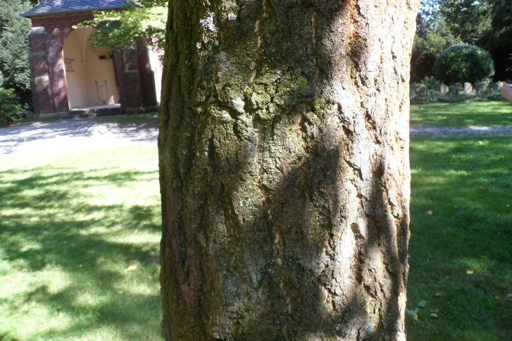
Links die Früchte Rechts die Borke.
Der Stamm
https://pixabay.com/de/essen-ginkgo-baum-restaurant-1675637/
Clara Grabenhorst

Slide 7
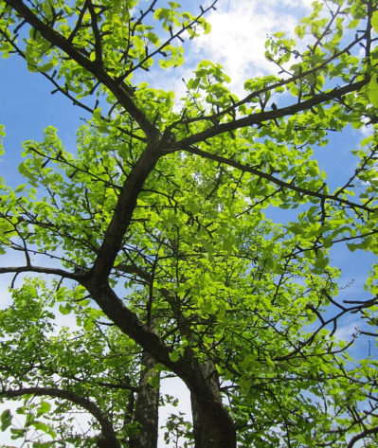
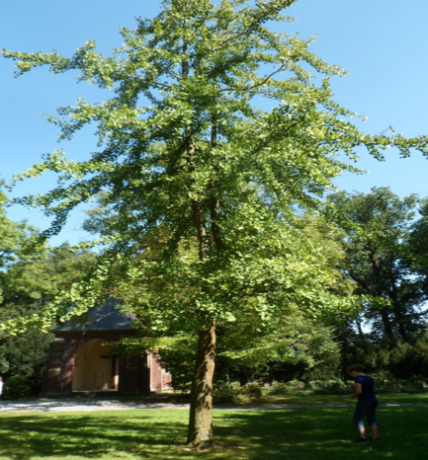
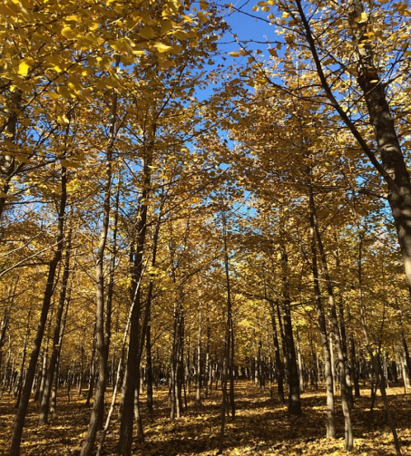
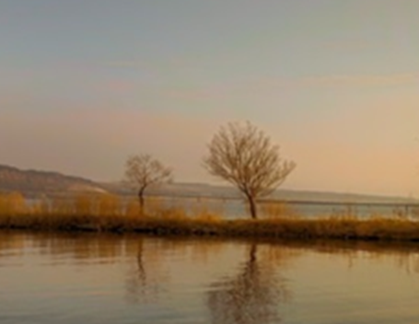
Die Jahreszeiten
Frühling
Sommer
https://pixabay.com/de/ginkgo-biloba-ginko-ginkgobaum-baum-846549/
Herbst
Winter
https://pixabay.com/de/ginkgo-petrified-forest-park-1185960/
https://pixabay.com/de/ginkgo-wald-gelbe-bl%C3%A4tter-herbst-507691/

Slide 8
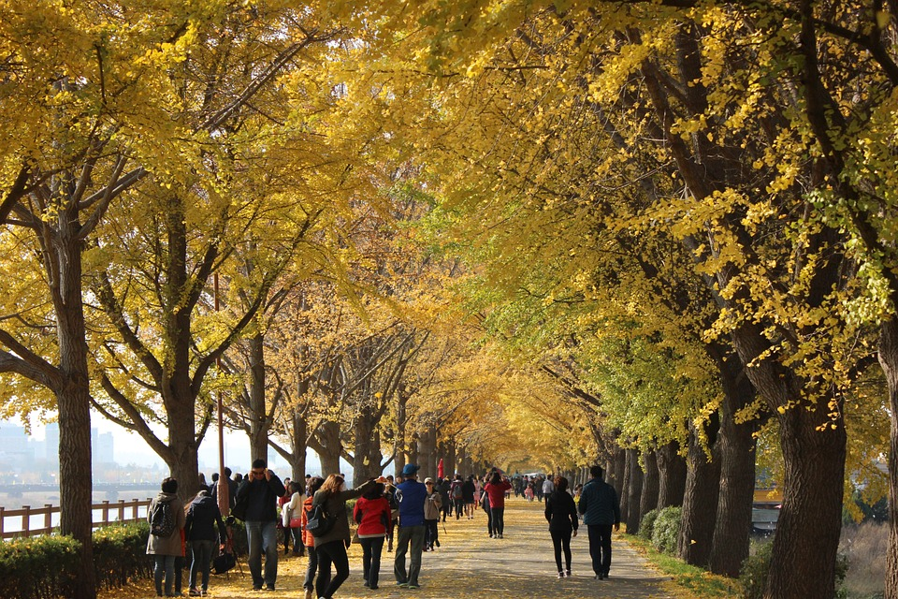
GINKGO
BÄUME
https://pixabay.com/de/natur-herbst-bl%C3%A4tter-im-herbst-527836/

